Slide 1
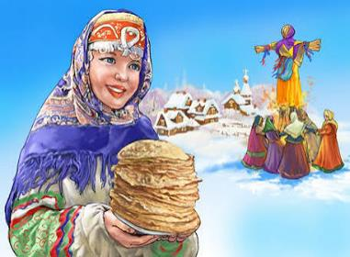
Муниципальное бюджетное учреждение дополнительного образования
«Центр внешкольной работы»
Задание «Масленичные традиции»
Для учащихся 1 года обучения
по дополнительной общеразвивающей программе «Лейся, русская песня»
Возраст 7-13 лет
Педагог дополнительного образования Иванова Ярослава Борисовна
г. Петропавловск-Камчатский
2026 г.

Slide 2
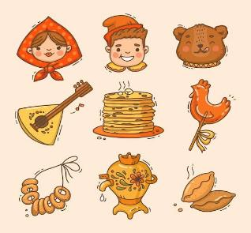
Здравствуйте, дорогие ребята!
Сегодня мы продолжим тему праздника Масленица и поговорим уже о её традициях.
Масленица – это праздник, который связан с подготовкой к Великому посту в православном календаре.
В церковном календаре Масленичная неделя называется Серной седмицей.
Масленица всегда имеет «подвижную» дату, так как зависит от даты Пасхи, которая вычисляется по лунному календарю.
Поэтому даты Масленицы могут изменяться каждый год, но она всегда наступает в конце зимы или в начале весны.

Slide 3
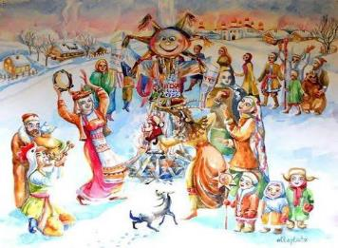
Сжигание чучела Масленицы
Этот обряд идёт от древних представлений славян, которые верили, что огонь способен очистить землю и принести щедрый урожай.
Чучело изготавливают заранее: основу делают из соломы, тряпок или старой одежды, а сверху украшают яркими платками и сарафанами.
В финальный день Масленицы чучело торжественно выносят на площадь и под песнопения и пляски поджигают его.
Вокруг пламени водят хороводы, встречают весну.
После сжигания пепел нередко рассыпали по полям, считая, что это принесёт плодородие.
По поверью, чем ярче горит огонь, тем удачнее сложится год.

Slide 4
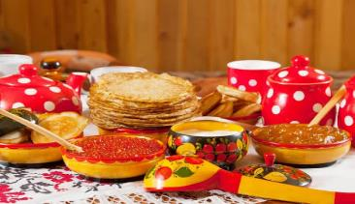
Приготовление блинов
Главный символ Масленицы – блины.
Золотистые, круглые, похожие на весеннее солнце.
Их готовили ещё в дохристианские времена как обрядовое лакомство, посвящённое силам природы.
В некоторых деревнях блинами угощали даже домашних животных, чтобы обеспечить благополучие хозяйства.
А в старину стопку блинов отдавали нищим или оставляли в память о предках, считая этот жест обязательным.
А хозяйки соревновались, у кого блинов получится больше.
По народной примете от этого зависел достаток и удача семьи.

Slide 5
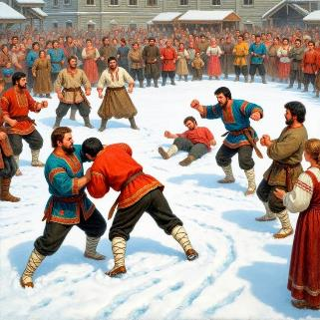
Кулачные бои
Кулачные бои – одно из самых ярких масленичных развлечений, сохранившееся со времён, когда такие состязания были символом веры, храбрости и мужества.
На площади собирались мужчины разных возрастов и выясняли, кто из них сильнее и выносливее.
Несмотря на кажущуюся суровость, у боёв были строгие правила: нельзя бить лежачего, нападать толпой на одного или использовать оружие.
Проигравший не считался опозоренным – важнее были смелость и участие.
Победителя чествовали, иногда вручали ремни, пояса или расписные ложки в знак уважения.

Slide 6
Задание
Запишите в рабочую тетрадь какая из масленичных традиций показалась вам особенно интересной.
Найдите информацию о тех традициях, о которых мы не говорили.
Мы обязательно закрепим ваши знания на следующем занятии!
Желаю успехов в творчестве!

